Slide 1
1주차 튜터링

Slide 2
01
짧은 컴퓨터 역사 소개
10~15분 정도만 짧게 설명합니다.

Slide 3
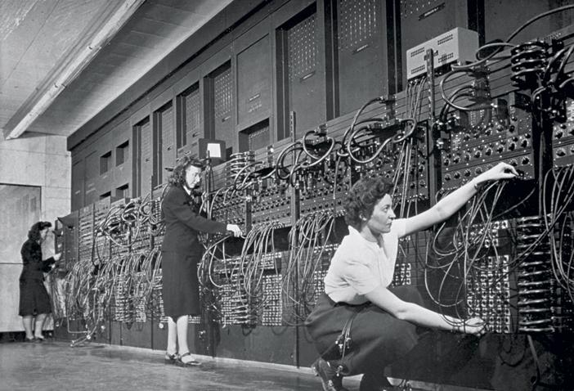
최초의 컴퓨터 애니악
높이 5.5m, 길이 24.5m, 무게가 30톤 이었다고 한다.

Slide 4
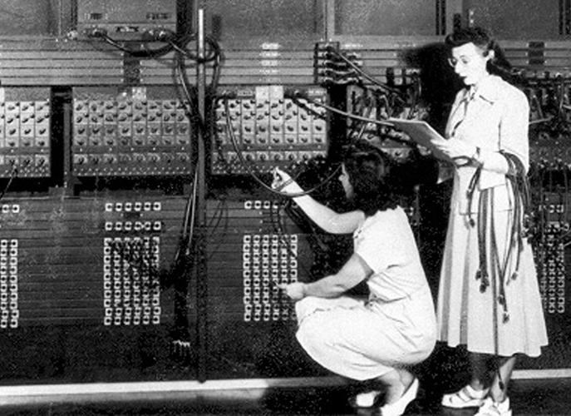
최초의 컴퓨터 애니악
사진에 보이는 것처럼 예전에는 코딩을 키보드로 하는 것이 아니라 사람이 직접 전기선을 컴퓨터에 꽂으면서 코딩을 했다.

Slide 5
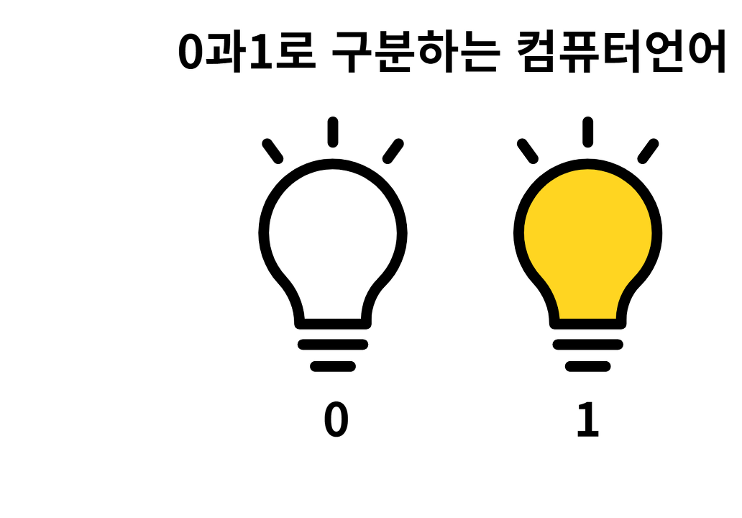
최초의 컴퓨터 애니악
왜 사람이 직접 전기선을 꽂으면서 코딩을 했냐면
당시 컴퓨터는 전기가 들어왔다 나가는걸로 0과 1을 표현하였기 때문에 그러했다.
그야 말로 하드 코딩의 시대였다.
※ 사실 지금하고 있는 말은 틀린 말 입니다. 애니악은 10진법을 채용하였고, 폰 노이만이 고안한 최초의 2진법 컴퓨터는 에드박입니다. 그러나 튜터링을 하는데 애니악 에드박 구분은 중요하지 않아서 그냥 넘어갑니다.

Slide 6
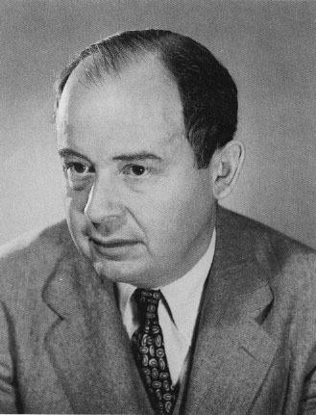
폰 노이만
그리고 이런 컴퓨터 구조를 고안한 사람은 폰 노이만 입니다.
※ 사실 지금하고 있는 말은 틀린 말 입니다. 애니악은 10진법을 채용하였고, 폰 노이만이 고안한 최초의 2진법 컴퓨터는 에드박입니다. 그러나 튜터링을 하는데 애니악 에드박 구분은 중요하지 않아서 그냥 넘어갑니다.

Slide 7
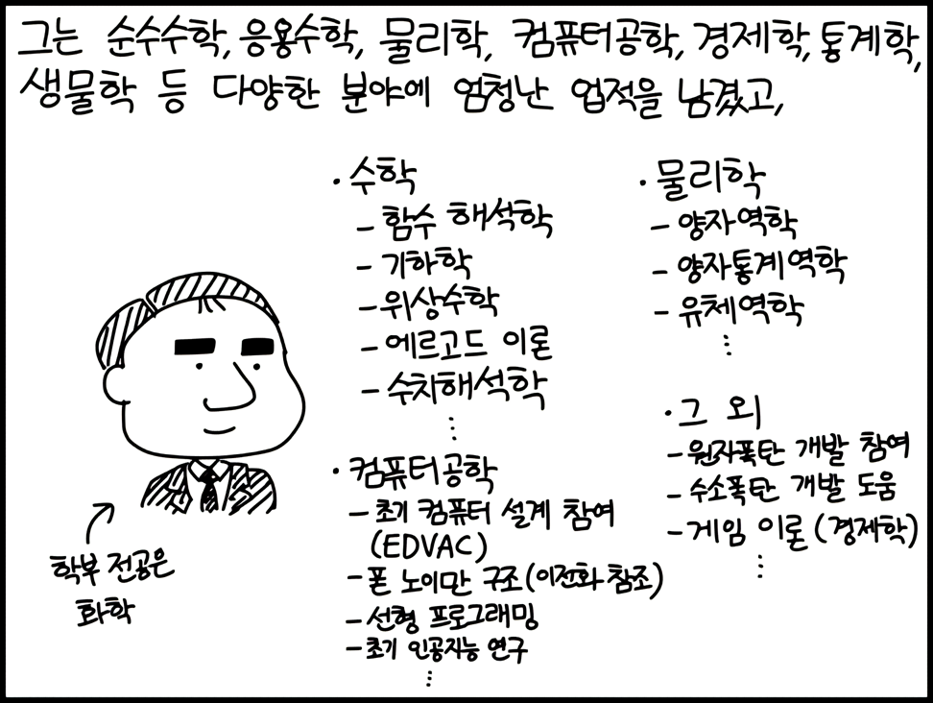
폰 노이만의 업적
※ 사실 지금하고 있는 말은 틀린 말 입니다. 애니악은 10진법을 채용하였고, 폰 노이만이 고안한 최초의 2진법 컴퓨터는 에드박입니다. 그러나 튜터링을 하는데 애니악 에드박 구분은 중요하지 않아서 그냥 넘어갑니다.

Slide 8
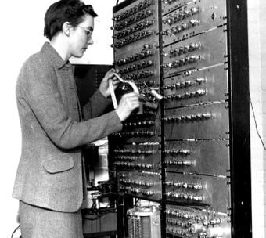
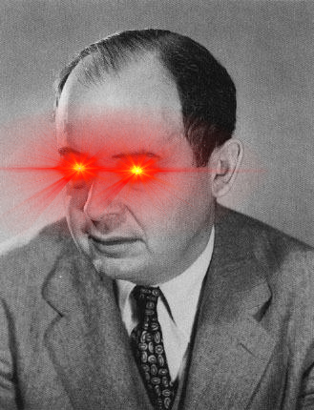
어셈블리어(기계어)의 등장
당시 폰 노이만 밑에서 조교로 일하던 캐슬린 부쓰는 기존의 코딩 방식을 대신하여 어셈블리어 라는 언어를 만들었습니다.
당시 폰 노이만은 이 방식을 별로 안 좋아했다고 합니다.

Slide 9
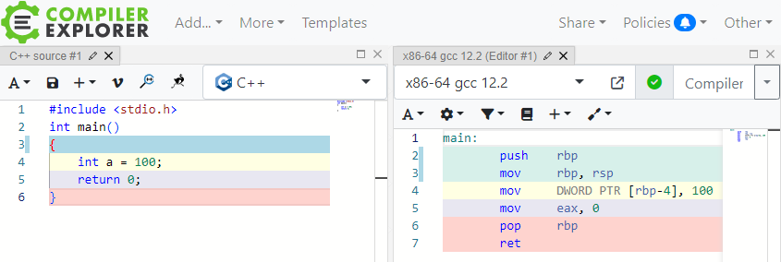
어셈블리어는 무엇인가?
어셈블리어는 기존의 2진법 (0과 1)과 완전히 똑같은 컴퓨터 언어입니다.
(사진은 C언어를 어셈블리어로 변환 시킨 것)

Slide 10
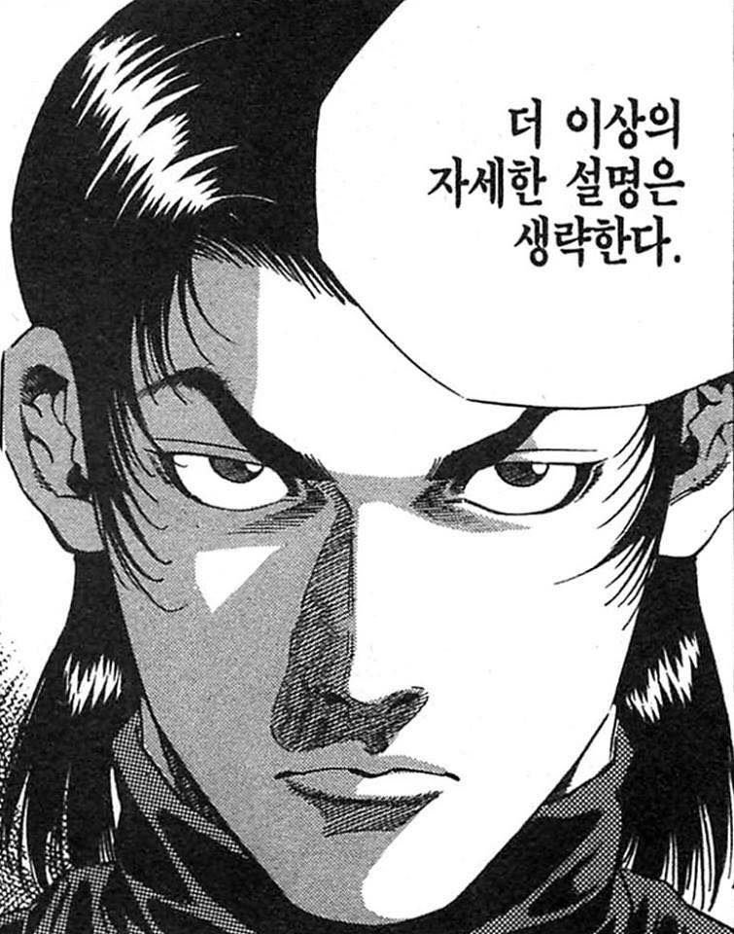
프로그래밍 언어의 시작
어셈블리어를 시작으로 컴퓨터 언어가 계속 만들어집니다.
시간 관계상 이야기를 많이 스킵 하겠습니다.

Slide 11
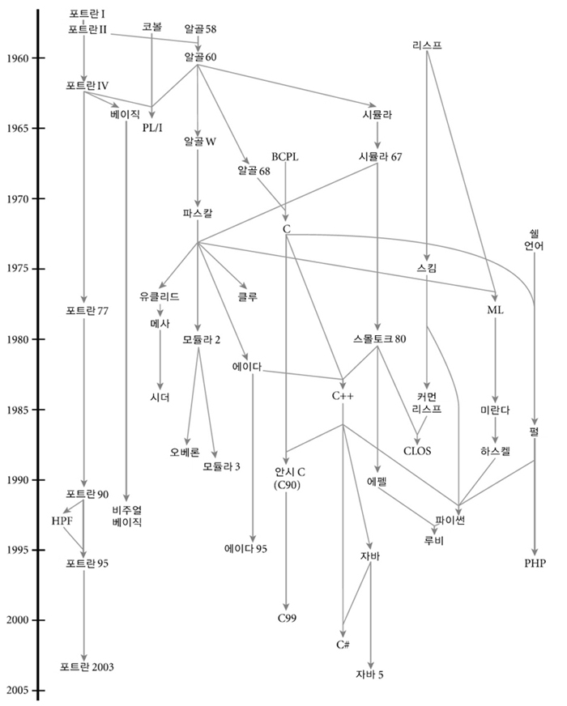
프로그래밍 언어의 시작
프로그래밍 언어 계보를 잘 보면 Java나 C++, C#, Python 등 우리가 어디선가 들어본 적 있는 컴퓨터 언어들이 다 C언어에서 파생된 걸 볼 수 있습니다.
C언어는 우리가 알고 있는 뭐든 언어의 시작입니다.
튜터링 언어를 C언어로 해도 상관없는 이유는 모든 언어의 시작이 C에서 시작했기 때문입니다.

Slide 12
END

